Slide 1

TRƯỜNG TH VÀ THCS LÊ KHẮC CẨN
MÔN: MĨ THUẬT
LỚP: 3A
Giáo viên : Phạm Thị Thơm

Slide 2


Kiểm tra đồ dùng học tập

Slide 3

KHỞI ĐỘNG

Slide 4
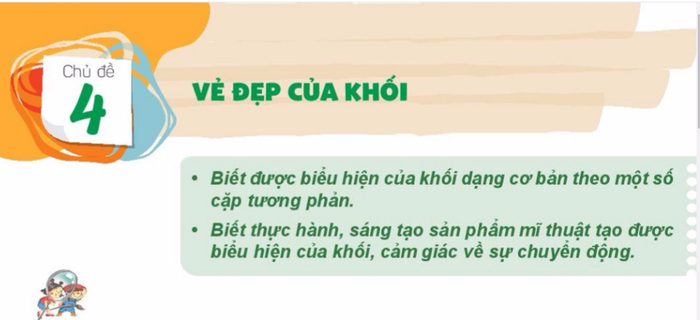


Slide 5
Mục tiêu
HS hiểu về một số hình thức biểu hiện của khối.
HS thực hiện được SPMT có biểu hiện của khối mình yêu thích.
HS tạo được SPMT bằng hình thức nặn hoặc các vật liệu khác.

Slide 6
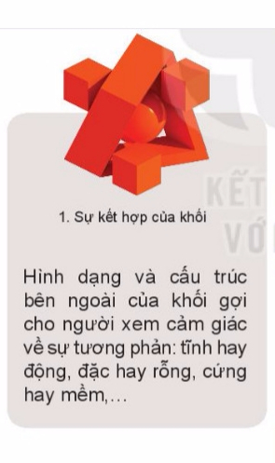
Một số biểu hiện của khối tạo cảm giác

Slide 7
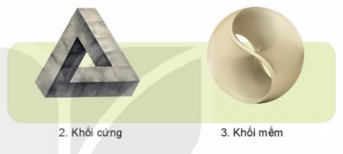
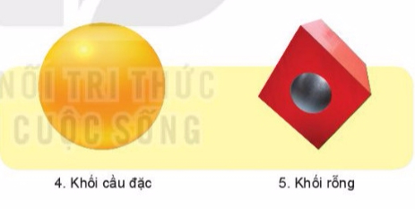
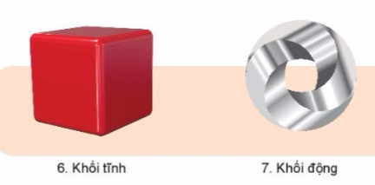
Một số biểu hiện của khối tạo cảm giác
- Em hãy nêu tên các biểu hiện?
- Trong các biểu hiện của khối ở trên, em thích cặp tương phản nào nhất?

Slide 8
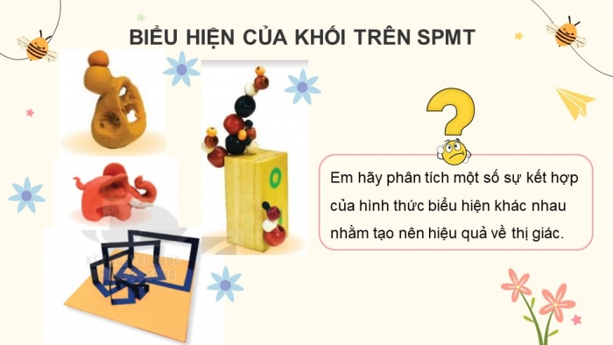

Slide 9
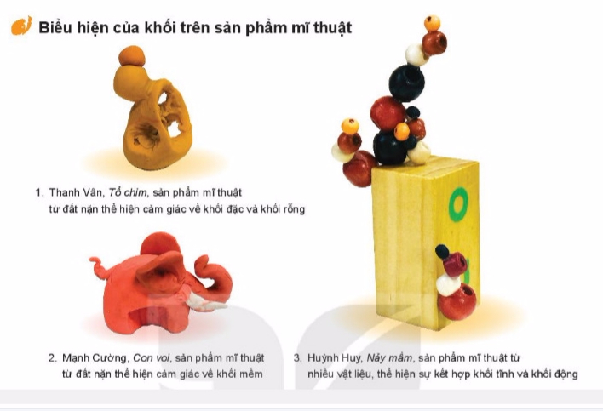

Slide 10
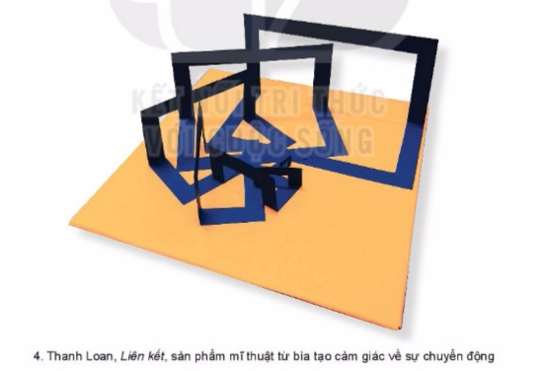

Slide 11
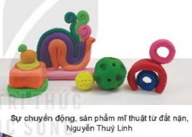
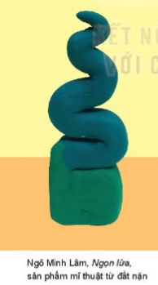
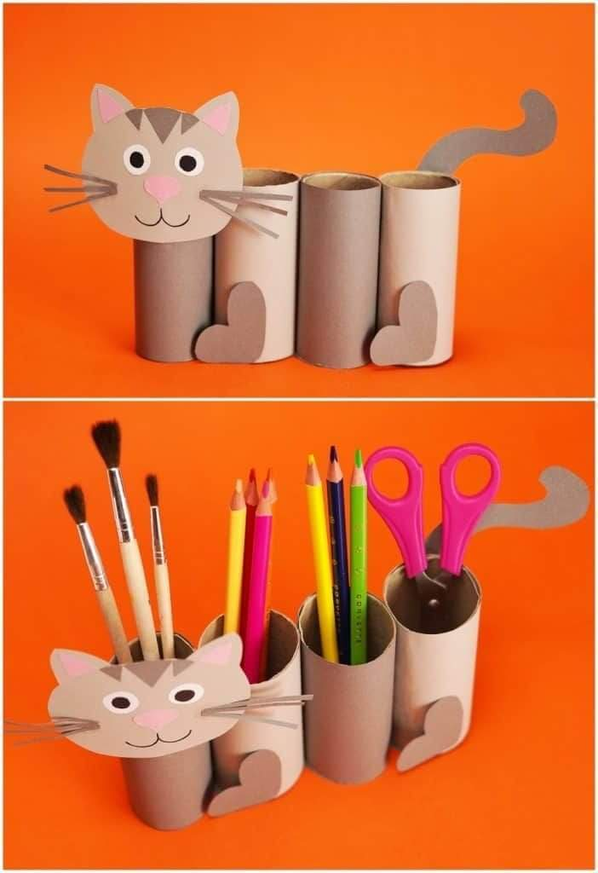

Slide 12

Thể hiện sản phẩm
Thực hiện tạo SPMT có biểu hiện của khối mà mình yêu thích.

Slide 13
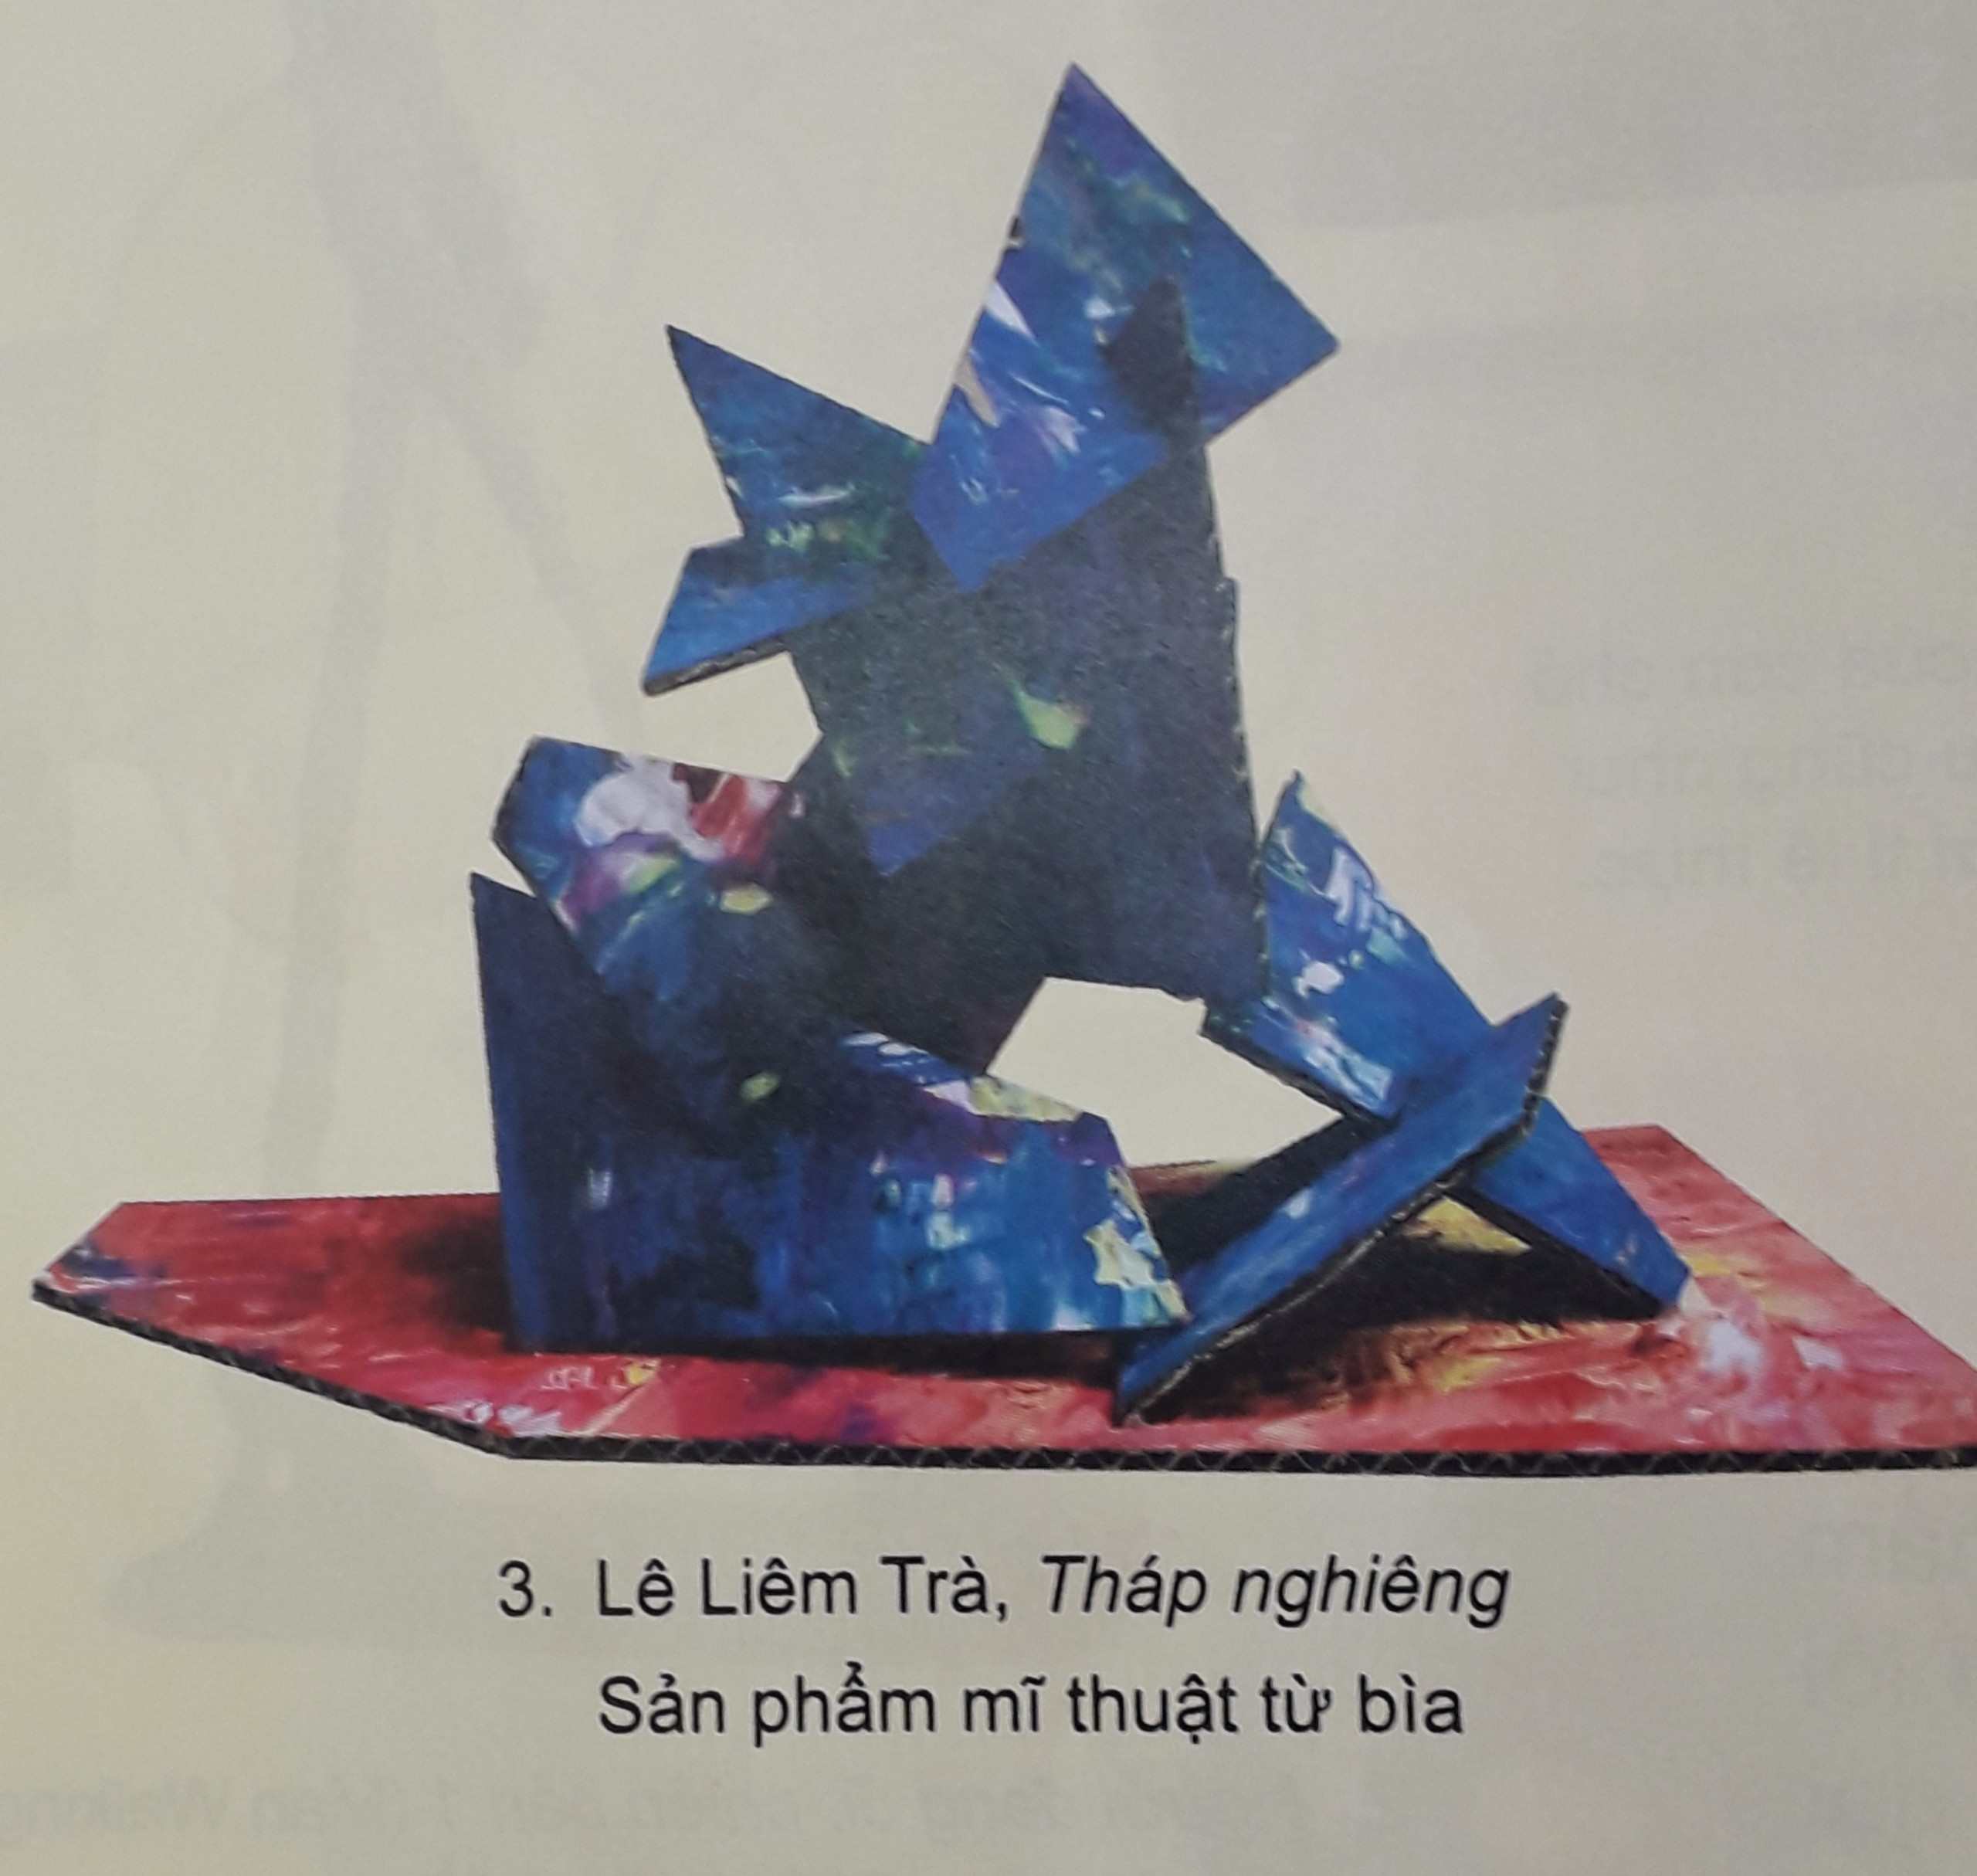
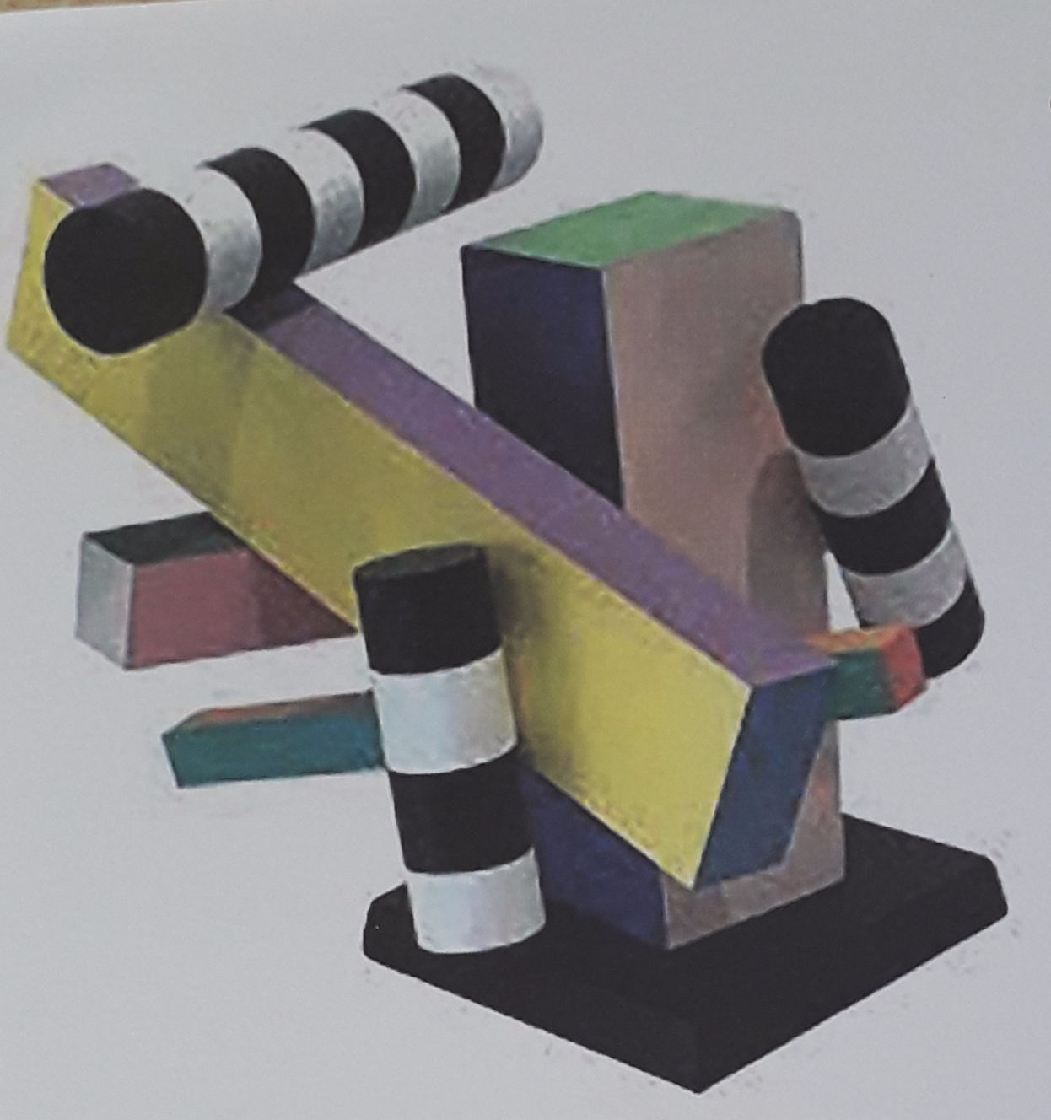
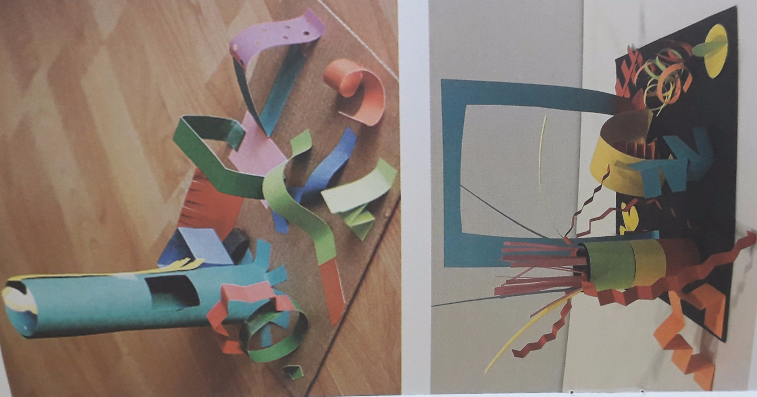
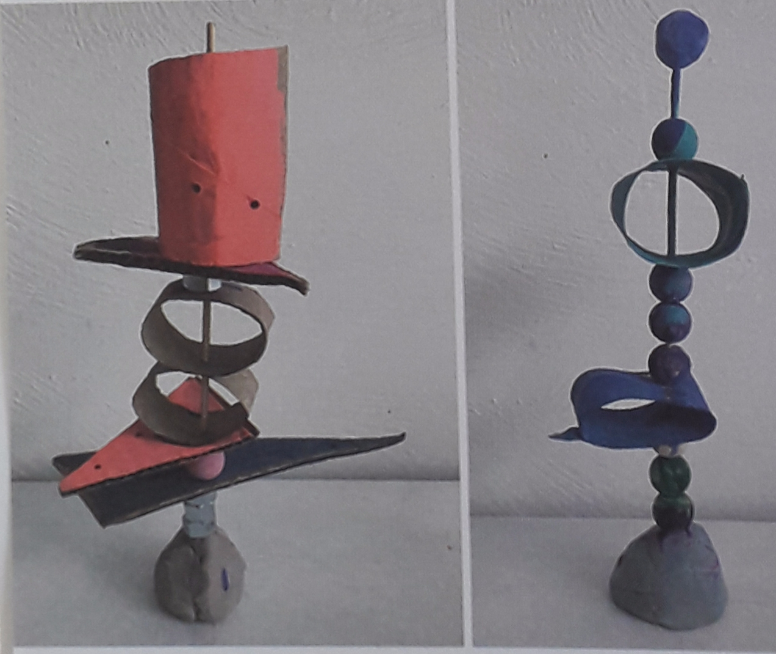

Slide 14
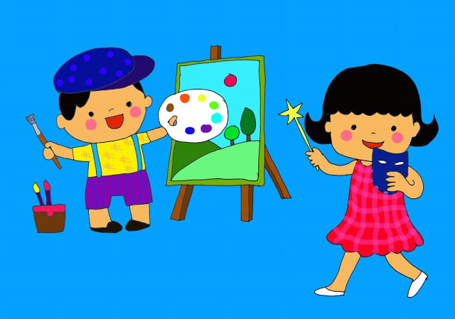


Thực hành

Slide 15
Trưng bày sản phẩm

Slide 16

CHÚC SỨC KHỎE QUÝ THẦY CÔ!

